Slide 1


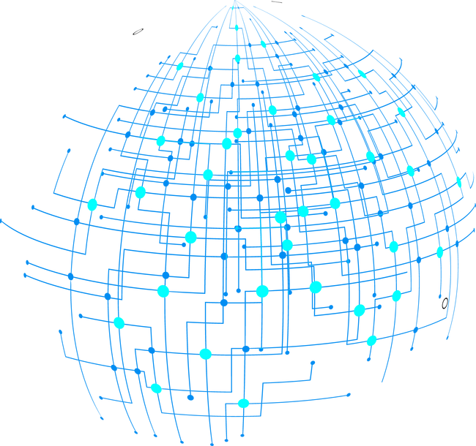

创意纸电路——电子画套件
A01点亮一盏灯
浙江格创教育科技有限公司（StarLab创客社区）

Slide 2



01 情境描述
03 制作环节
02 基础知识
04 拓展思考
浙江格创教育科技有限公司（StarLab创客社区）

Slide 3
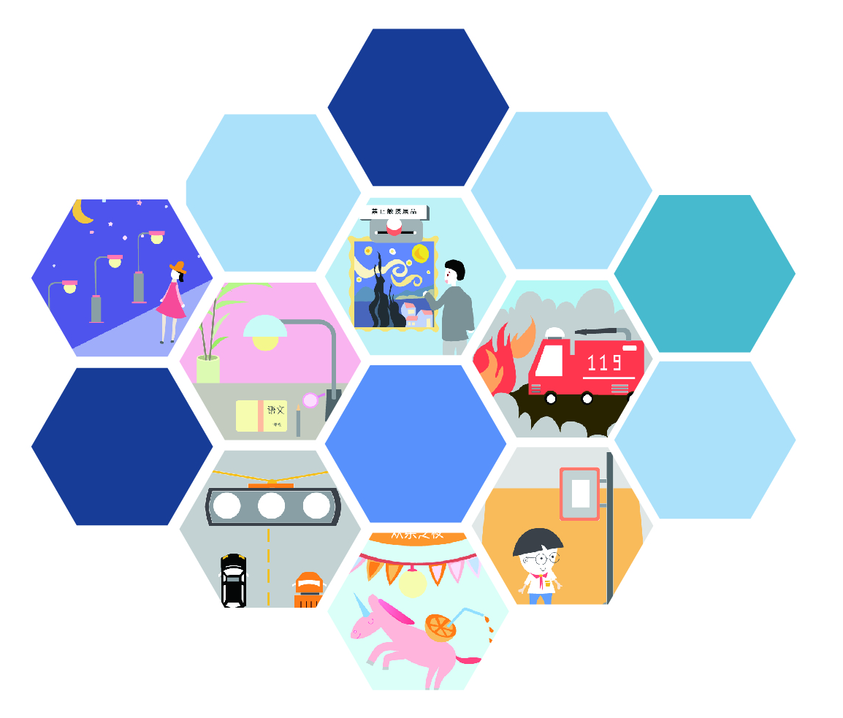
01情境描述
浙江格创教育科技有限公司（StarLab创客社区）

Slide 4

情境描述
夜幕降临时，整个城市都会暗下来，大街小巷中都亮起了明灯，它给我们带来了光明，而我们的四周也变得绚丽多彩。
五光十色的灯光将城市的夜景装扮得更加美丽，在欣赏美丽的夜景时，你是否想过，这番美景是如何产生的呢?点亮这些五颜六色的灯泡的秘密是什么？如何才能点亮一盏灯呢？
浙江格创教育科技有限公司（StarLab创客社区）

Slide 5
02基础知识
浙江格创教育科技有限公司（StarLab创客社区）

Slide 6

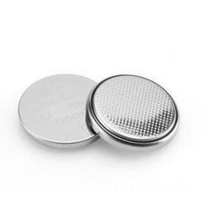

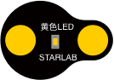
基础知识
1、认一认
（1）LED灯：发光二极管
（2）供电模块：由电源与拨动开关组合而成。电源部分由电池盒和纽扣电池构成，供电路工作所需的电源。电池上标的“+”表示正极、“-”表示负极。拨动开关就好像一个水库闸门控制水流一样，控制电路的通断。
（3）双面导电布：和电线一样，接通电路元件各功能引脚，连接电路，具有导电性。
浙江格创教育科技有限公司（StarLab创客社区）

Slide 7
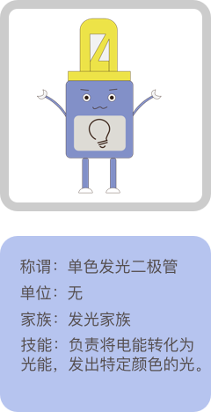
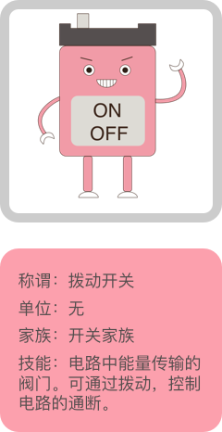
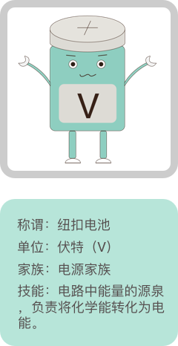
基础知识
2、学一学
又叫LED灯：可以直接把电能转化为光能，发出特定颜色的光。
通过拨动开关柄使电路接通或断开，从而达到切换电路的目的。
外形尺寸像一颗小纽扣的电池，提供电路所需的能量。
浙江格创教育科技有限公司（StarLab创客社区）

Slide 8
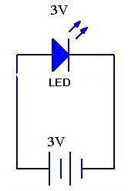
基础知识
2、学一学
电流回路：电流从电源的正极流出，通过用电器（LED灯），再从电源负极流入，这样就形成了回路。来回流动的电子，叫做电流。
+
-
+
-
+
-
浙江格创教育科技有限公司（StarLab创客社区）

Slide 9
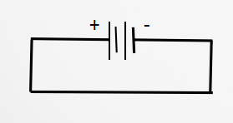
基础知识
2、学一学
电流短路：在电路中，电流不流经用电器，直接连接电源两极，则电源短路。导线的电阻很小，电源短路时电路上的电流会非常大，很容易造成电源损坏（烧坏电源）；更为严重的是，因为电流太大，会使导线的温度升高，严重时有可能造成火灾。
浙江格创教育科技有限公司（StarLab创客社区）

Slide 10
03制作环节
浙江格创教育科技有限公司（StarLab创客社区）

Slide 11
制作环节
基本操作步骤：
1、准备材料：电子元件、导电胶带、课程卡片、场景模板、彩笔、剪刀、双面胶
2、粘贴导电胶：沿着课程卡片上的电路模板，依次粘贴，在电子元件处断开。
3、粘贴电路元件：将元件固定在电路模板对应位置，使元件反面的金色圆形触点与已粘贴导电胶的正面接触（可在底部粘贴少量双面胶进行固定）。注意供电模块的开关应暂时拨至OFF位置。
4、连接导线：取少量导电胶，将电路模板上已粘贴的导电胶正面与纸电路元件的金色触点相连。
5、检查调试：将供电模块的开关拨至ON位置，观察电路现象。若没有明显现象，检查电路的连接是否正确，并根据实际情况调整。
6、场景绘制：使用彩笔等完善场景模板，并沿虚线将场景层裁剪下来。
7、制作完毕：利用双面胶带将场景层附于课程卡片上方。
浙江格创教育科技有限公司（StarLab创客社区）

Slide 12
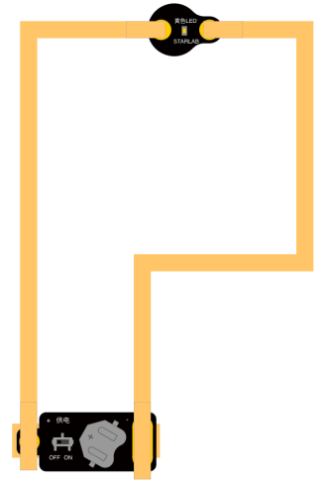
制作环节
1、做一做
（1）如何点亮一盏灯？
粘贴一个让灯亮起来的基本电路。开始粘贴电路之前，先将拨动开关拨至OFF端。
观察结果：将电源开关拨至ON，LED灯 。
浙江格创教育科技有限公司（StarLab创客社区）

Slide 13
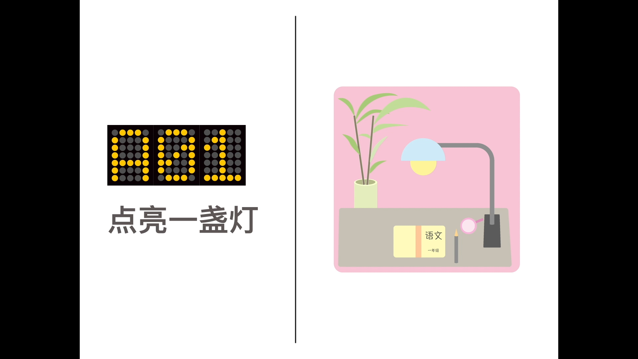
制作环节
“点亮一盏灯”操作视频：
浙江格创教育科技有限公司（StarLab创客社区）

Slide 14
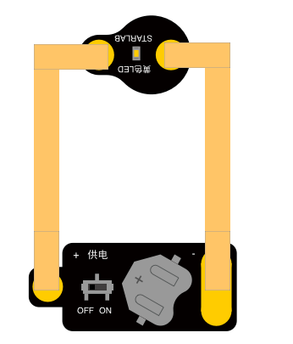
制作环节
2、试一试
将开关拨至OFF端，将LED灯调换方向（即正极接电源负极，负极接电源正极）粘贴。再将开关拨至ON，发现LED灯 。
想一想：为什么将LED灯换一个方向粘贴，LED灯就会出现不一样的情况？
浙江格创教育科技有限公司（StarLab创客社区）

Slide 15

制作环节
3、画一画
灯在生活中的应用很普遍，你能在提供的模板上进行创意填充，完善灯的应用场景吗？
浙江格创教育科技有限公司（StarLab创客社区）

Slide 16
04拓展思考
浙江格创教育科技有限公司（StarLab创客社区）

Slide 17
拓展思考
1、过程反思
在点亮一盏灯过程中，你遇到了哪些问题，是怎么解决的？
问题 | 解决方法 | 是否有效
灯不亮
LED灯闪烁
我认为：
浙江格创教育科技有限公司（StarLab创客社区）

Slide 18
拓展思考
2、应用扩展
联系生活，你觉得这束光还能够实际应用于哪些场景？灯照明了什么呢？用你自己的画笔来描述这个场景。比如：照亮了书桌（工作台）、星空、回家的路、钻石光芒、灯塔等。也可按下表内容填写，将三列进行随机组合，创作出独特的故事情景。
主题 | 人物/事件 | 场景
节日 | 孩子 | 爆竹
光合作用 | 植物 | 太阳
分享你的故事：
浙江格创教育科技有限公司（StarLab创客社区）

Slide 19
拓展思考
3、拓展案例
层级一
电路完全不变，只更换场景涂装
材料
场景层模板或打印好的场景层图片、双面导电布、纸电路LED元件、纸电路供电模块
特点
自由度只体现在场景层的涂装上
浙江格创教育科技有限公司（StarLab创客社区）

Slide 20
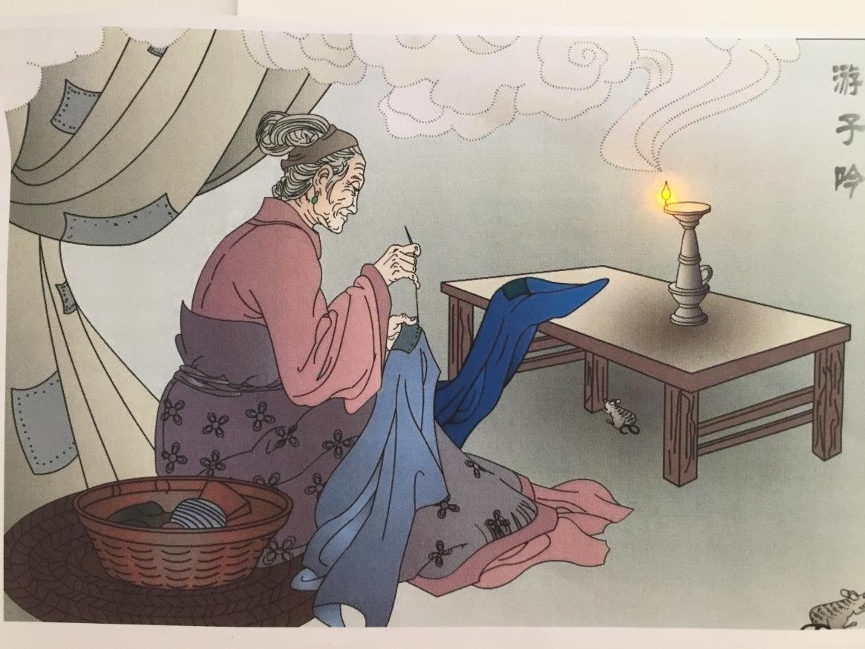
拓展思考
3、拓展案例
案例分享
这盏灯让我想起了《游子吟》“慈母手中线，游子身上衣。临时密密缝，意恐迟迟归。”一位母亲在昏暗的煤油灯下为孩子缝补衣裳，体现了母亲对孩子的爱。
浙江格创教育科技有限公司（StarLab创客社区）

Slide 21
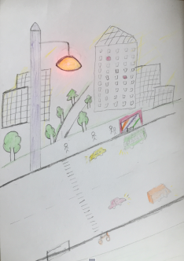
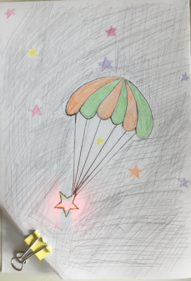
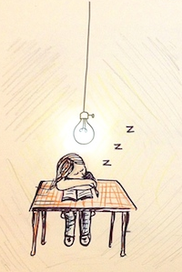
拓展思考
3、拓展案例
路灯
星星
吊灯
浙江格创教育科技有限公司（StarLab创客社区）

Slide 22
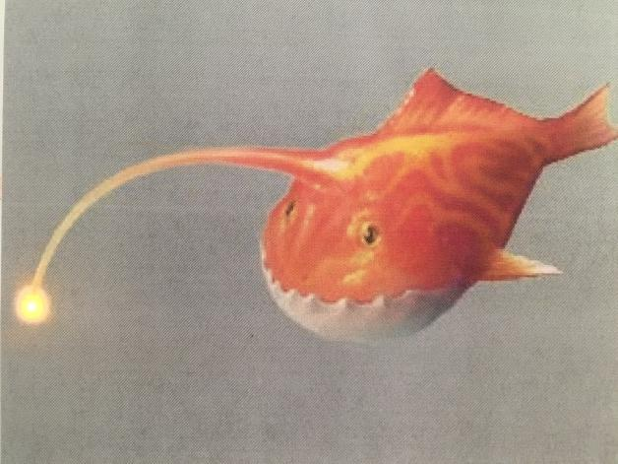
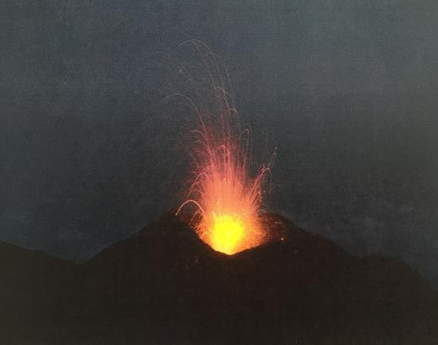
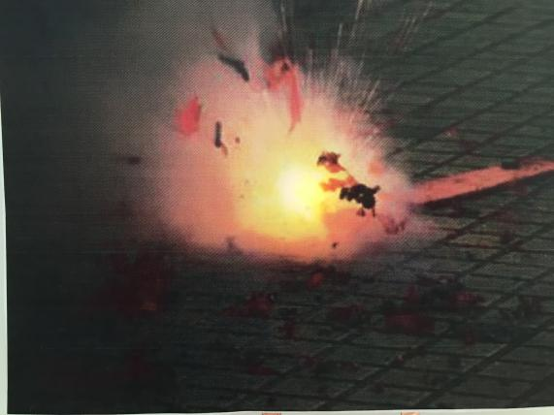
拓展思考
3、拓展案例
灯笼鱼
火山爆发的场景
爆竹
浙江格创教育科技有限公司（StarLab创客社区）

Slide 23
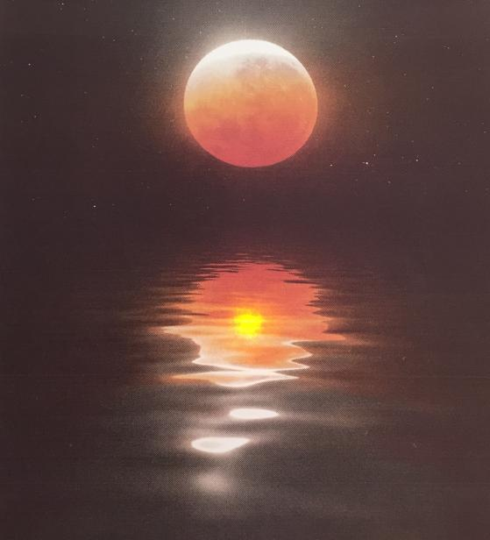
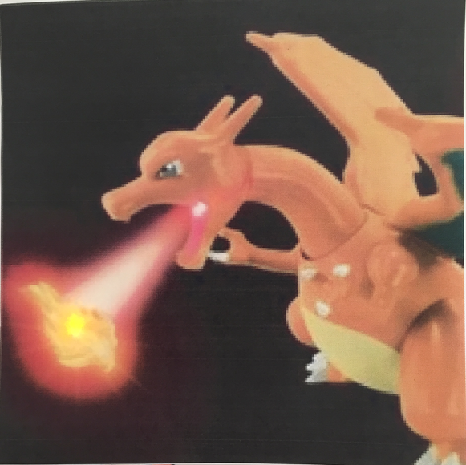
拓展思考
3、拓展案例
月亮在水中的倒影
龙喷出的火球
浙江格创教育科技有限公司（StarLab创客社区）

Slide 24
拓展思考
3、拓展案例
层级二
将电路原理灵活迁移至新的平面场景
材料
彩色卡纸、白纸、双面导电布、纸电路LED元件、Cr2032纽扣电池
特点
自要求灵活运用电路原理，结合平面场景的主题设计、剪裁、折叠、装配、涂装，模拟某个场景；将场景中的物品与开关元件结合，巧妙地设计人与场景之间的互动。
浙江格创教育科技有限公司（StarLab创客社区）

Slide 25
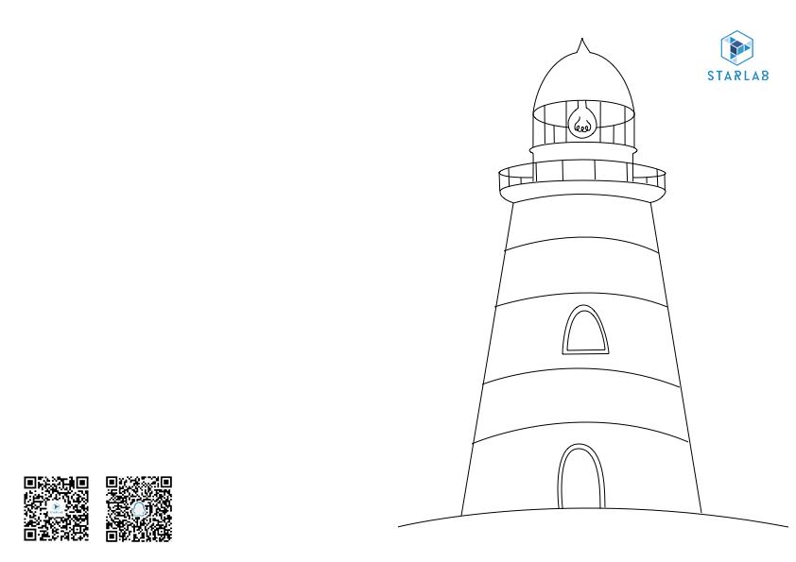
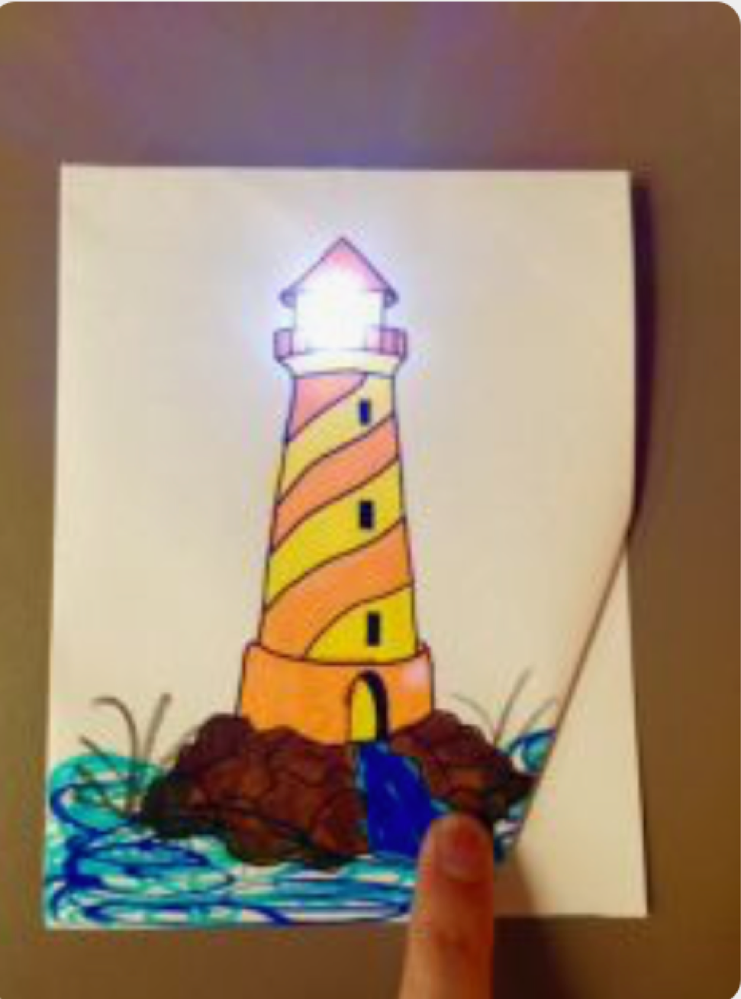
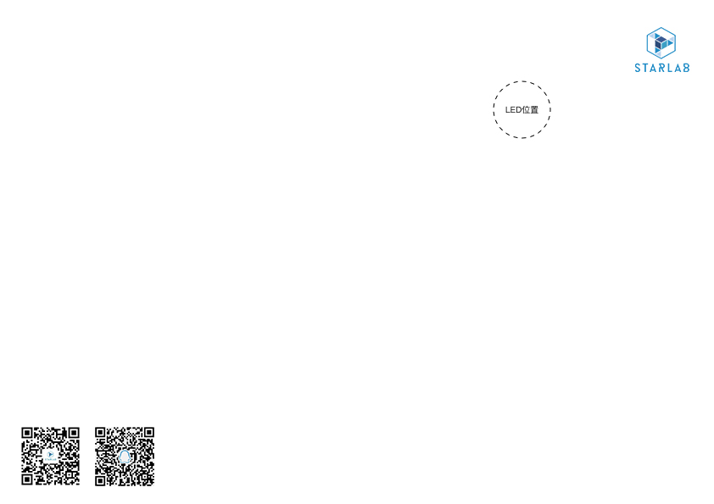
拓展思考
3、拓展案例
案例分享
正面
反面
灯塔
浙江格创教育科技有限公司（StarLab创客社区）

Slide 26
拓展思考
3、拓展案例
层级三
将电路原理与三维产品造型相结合
材料
彩色卡纸、双面导电布、纸电路LED元件、Cr2032纽扣电池
特点
要求灵活运用电路原理，结合三维造型，模拟生活场景中的物件。
浙江格创教育科技有限公司（StarLab创客社区）

Slide 27
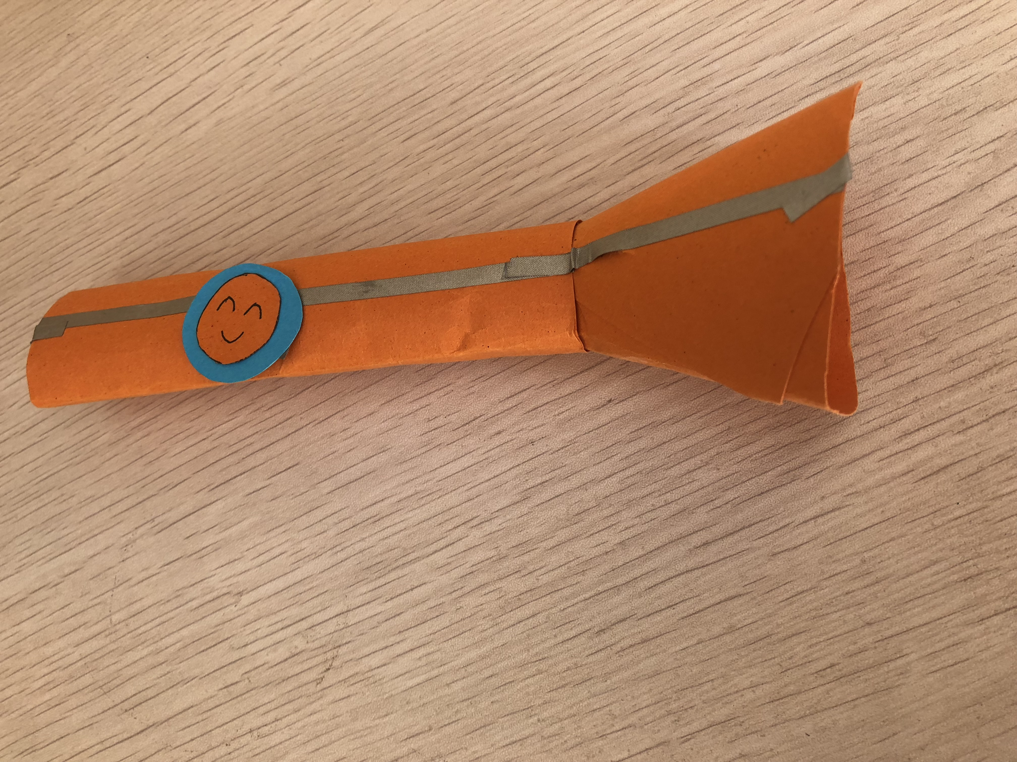
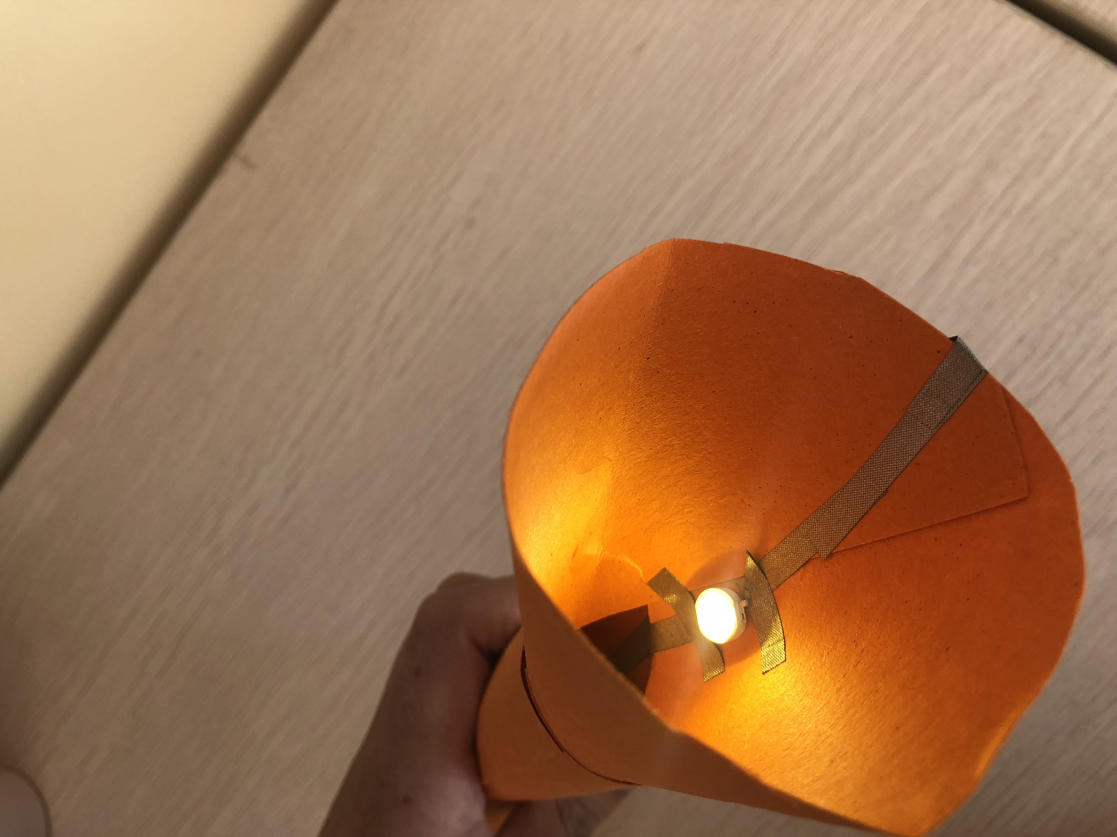
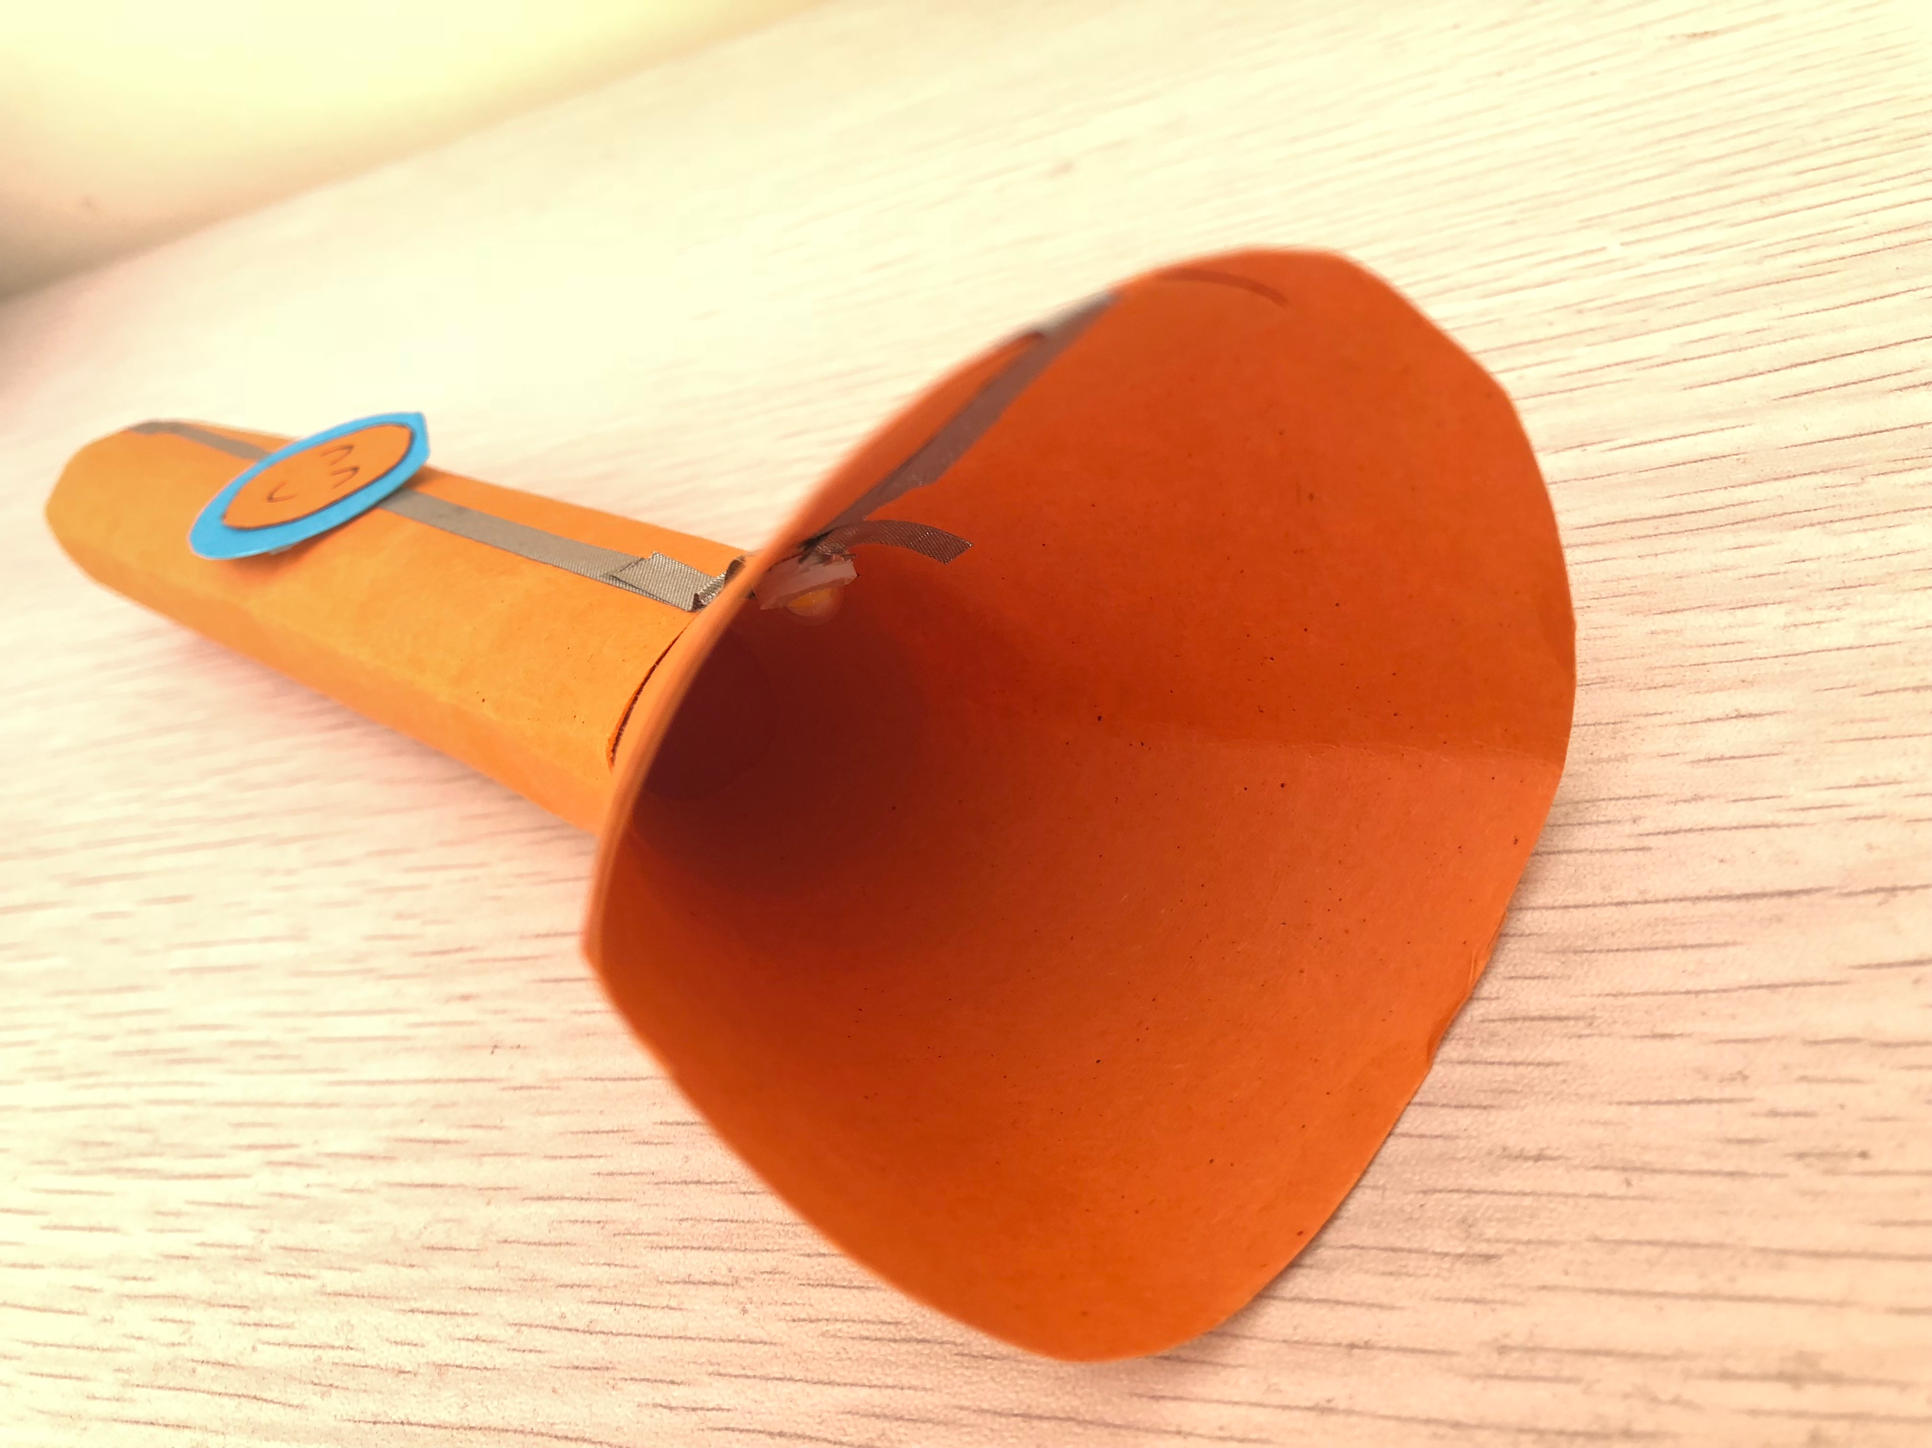
拓展思考
3、拓展案例
案例分享
手电筒
电路示意图
浙江格创教育科技有限公司（StarLab创客社区）

Slide 28
拓展思考
3、拓展案例
层级四
将电路原理灵活迁移至新的立体场景
材料
彩色卡纸、白纸、双面导电布、纸电路LED元件、Cr2032纽扣电池
特点
要求灵活运用电路原理，结合三维造型的设计、剪裁、折叠、装配、涂装，模拟某个场景；将场景中的物品与开关元件结合，巧妙地设计人与场景之间的互动。
浙江格创教育科技有限公司（StarLab创客社区）

Slide 29
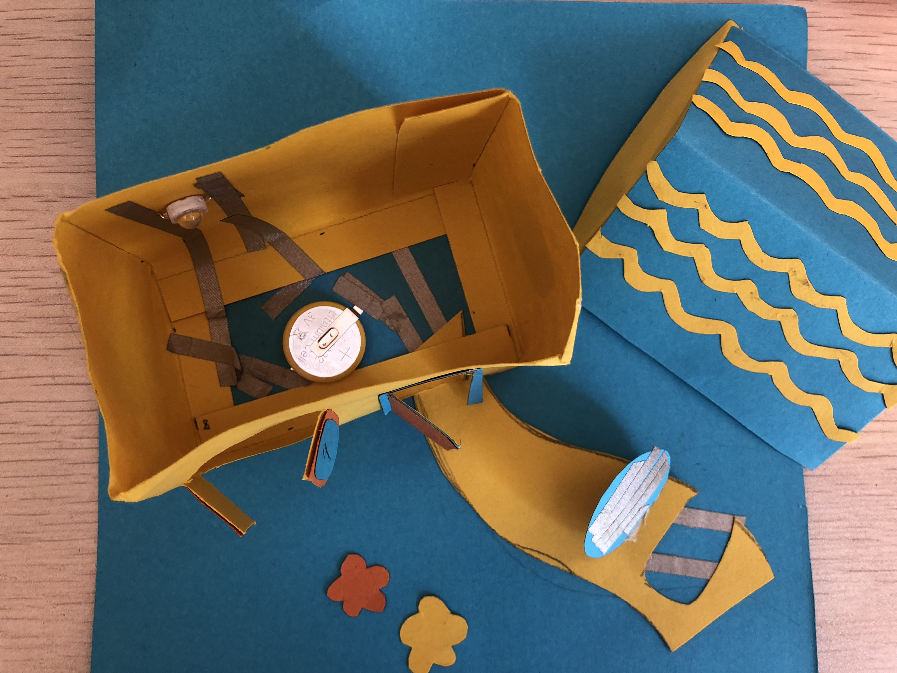
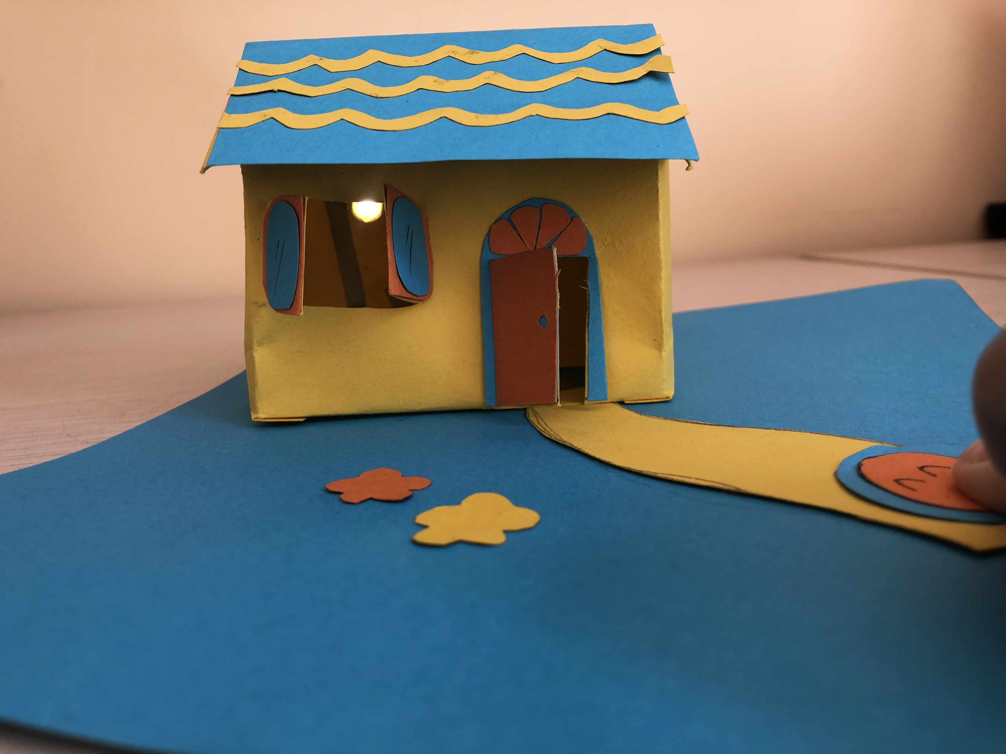
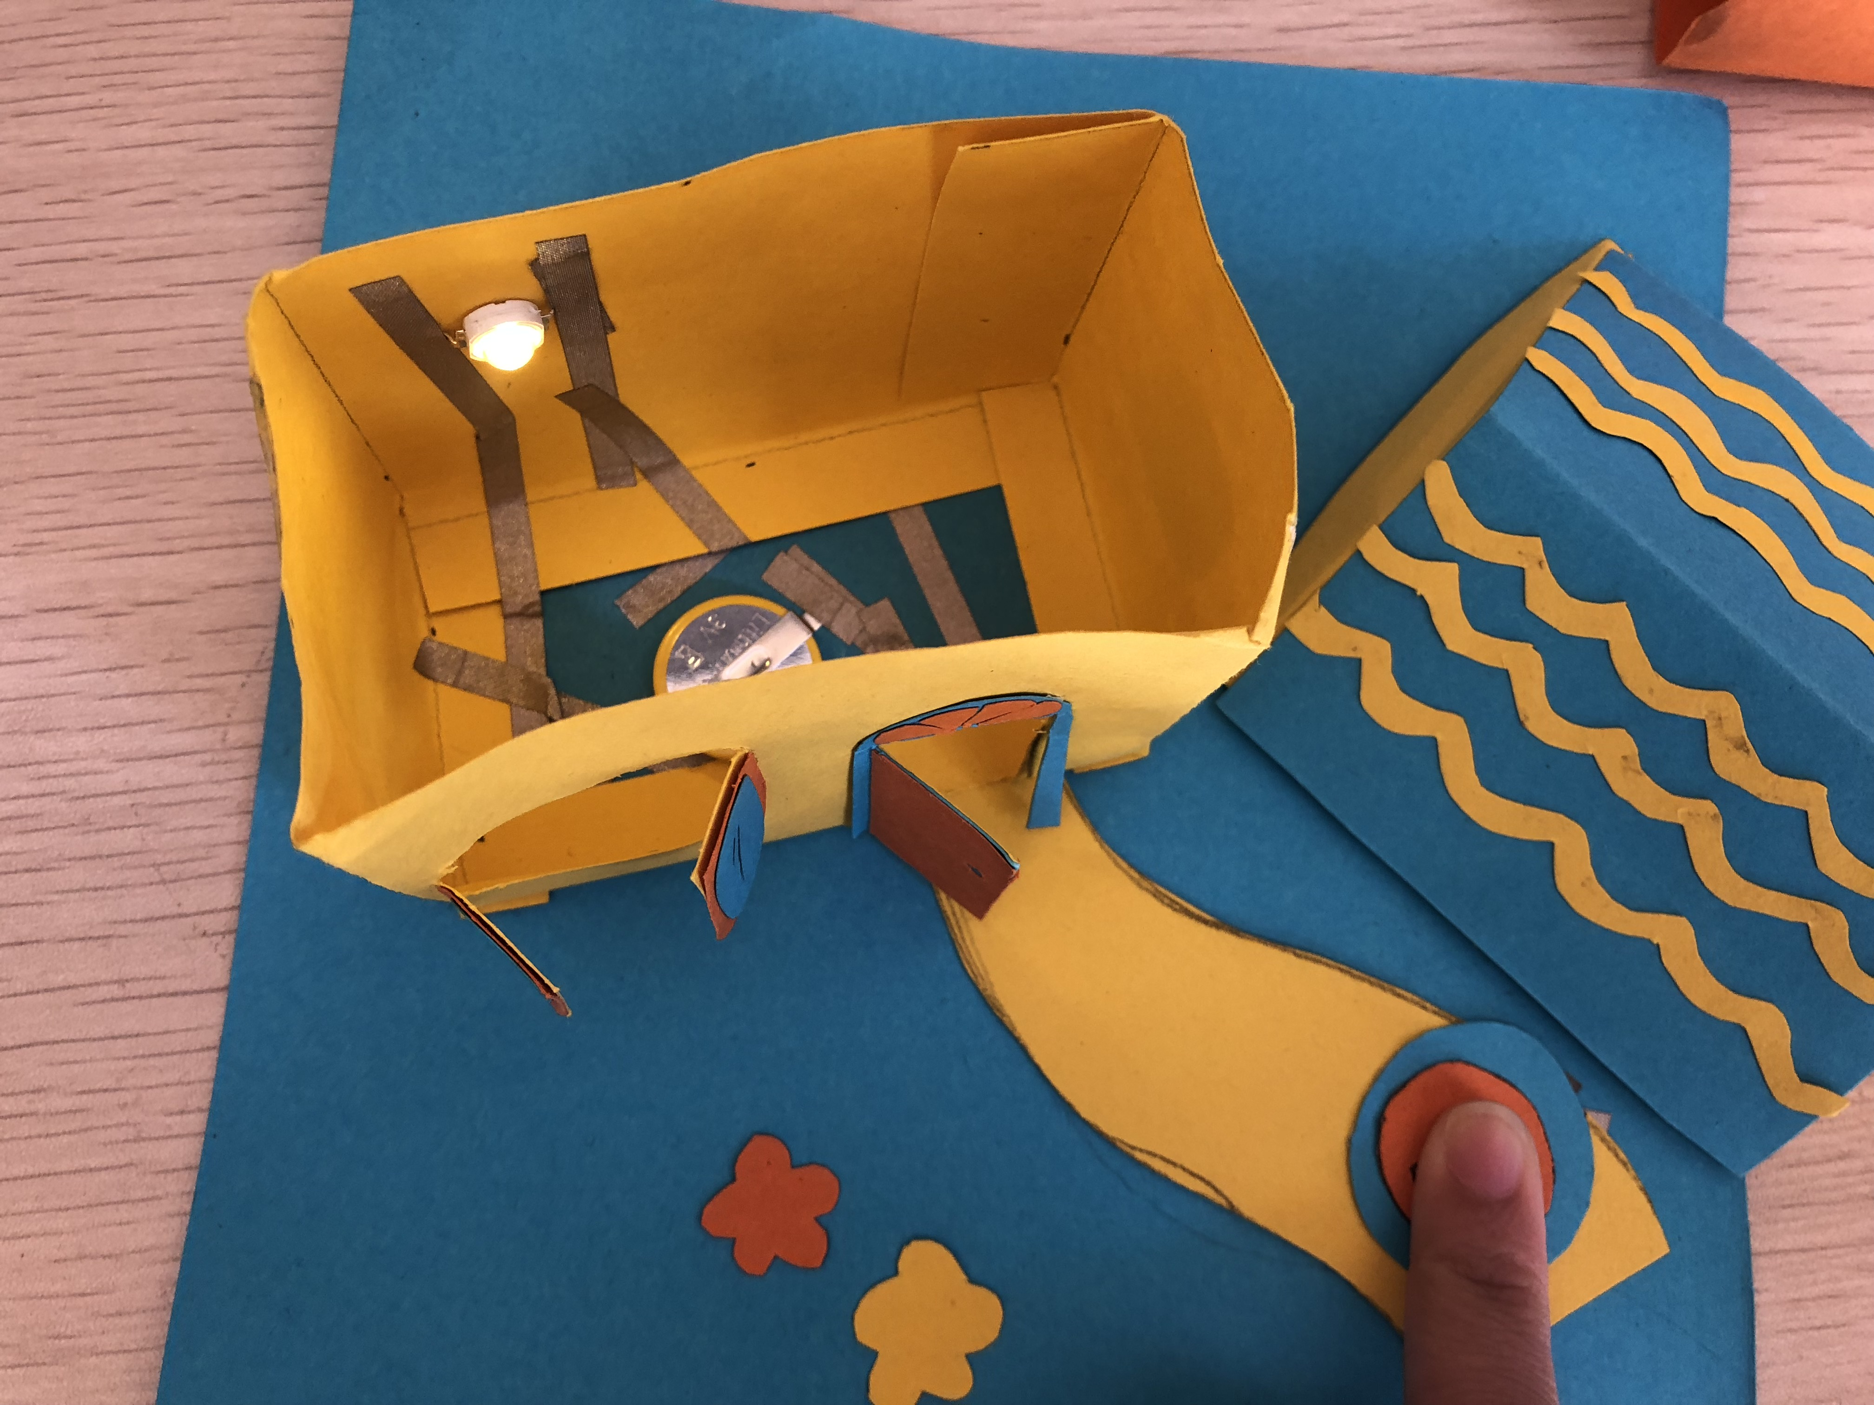
拓展思考
3、拓展案例
案例分享
房子
电路示意图
浙江格创教育科技有限公司（StarLab创客社区）

Slide 30
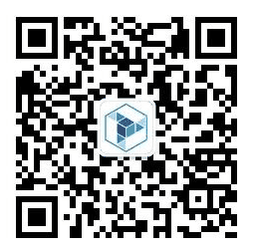

创意纸电路——电子画套件
微信公众号：
淘宝:
谢谢大家!
浙江格创教育科技有限公司（StarLab创客社区）

Slide 31
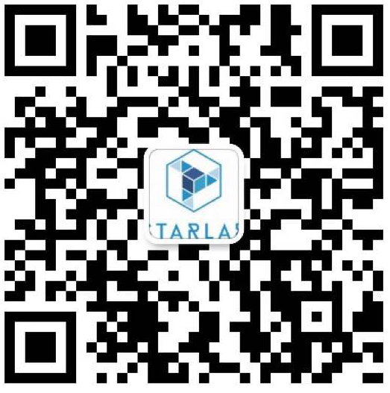
STARLAB 创客社区
微信公众号：
微信：
谢谢大家!
电话：
18158130798
15988870959
浙江格创教育科技有限公司（StarLab创客社区）

